Slide 1
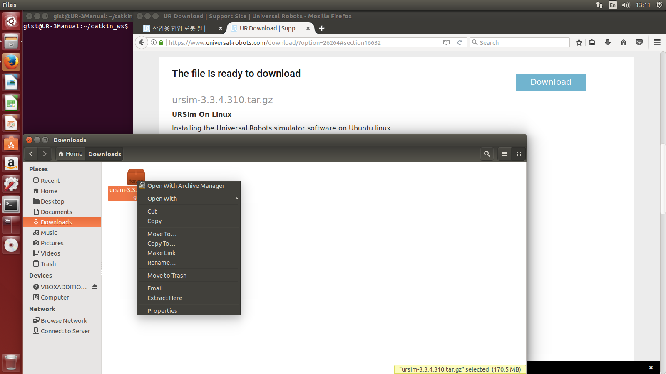
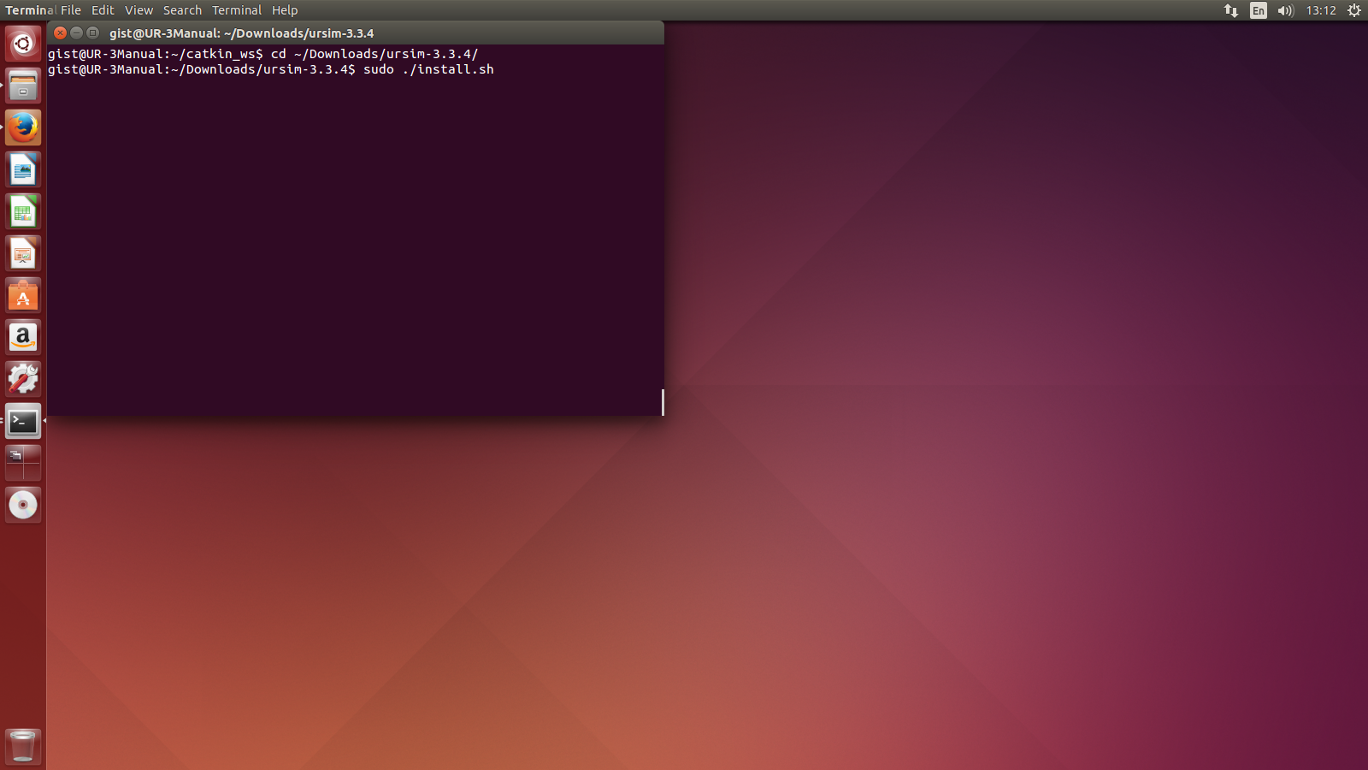
5. ursim 설치
①
①
①
②
터미널을 열어 해당 경로로 이동하고, 설치한다.
터미널 창 (ctrl + alt + t)에서 copy & paste.
cd ~/Downloads/ursim-3.3.4 ↵
sudo ./install ↵
다운받은 파일 압축을 해제한다.

Slide 2
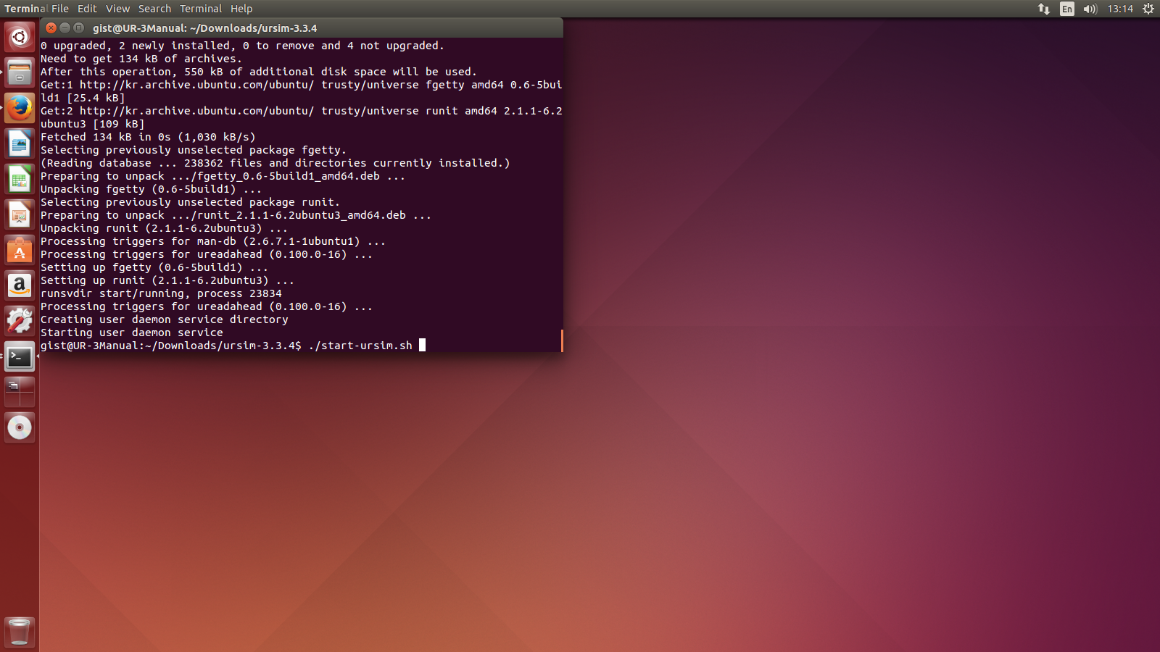
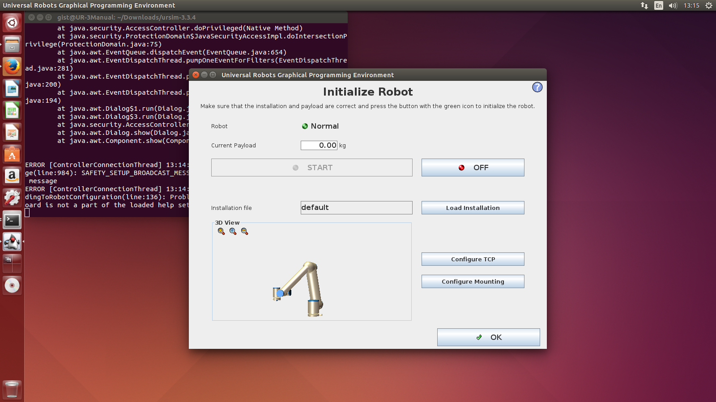
5. ursim 설치
①
터미널 창 (ctrl + alt + t)에서 copy & paste.
./start-ursim.sh ↵
UR-3 pendant와 동일한 software를
확인 할 수 있다.

Slide 3
Index
ubuntu14.04 설치 및 셋팅
ros indigo 설치 및 셋팅
ros for universal_robot(+moveit) 설치
ur_mordern_driver 설치
ursim 설치
ursim과 연동 및 테스트
robot+moveit과 직접 연동 및 테스트
skeleton_tracker 설치 및 셋팅
skeleton_tracker 손 따라하기 demo

Slide 4
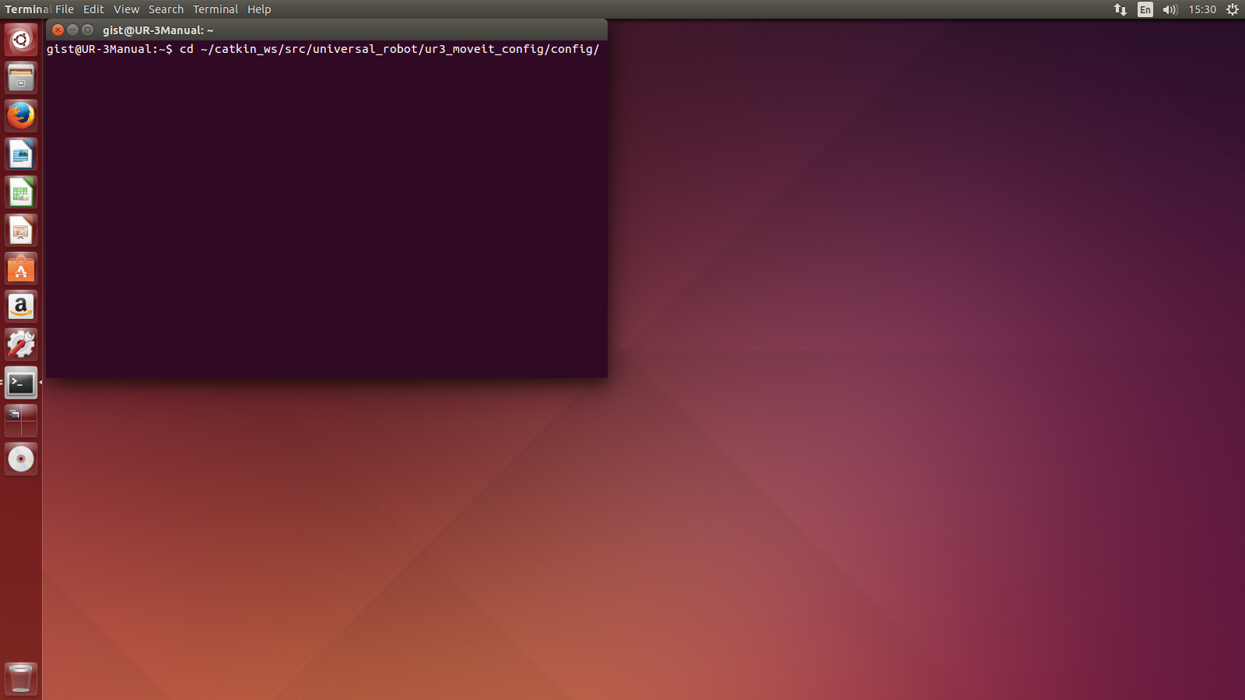
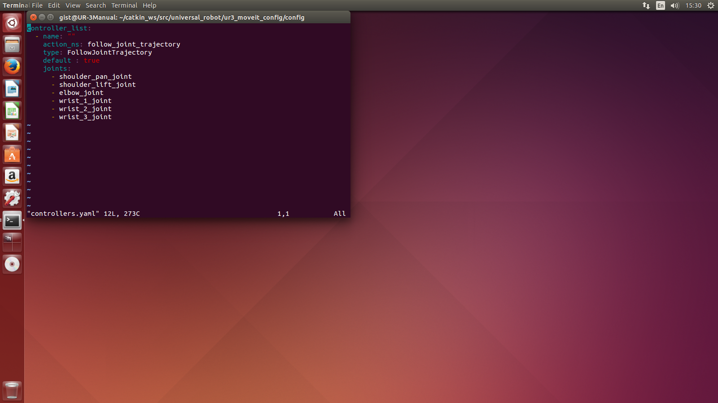
6. ursim과 연동 및 테스트
①
터미널 창 (ctrl + alt + t)에서 copy & paste.
cd ~/catkin_ws/src/universal_robot/ur3_moveit_config/config/ ↵
sudo vi controllers.yaml ↵ or sudo gedit controllers.yaml ↵
해당 부분을 추가하고, 다시 빌드하자.
cd ~/catkin_ws/ ↵
catkin_make ↵

Slide 5
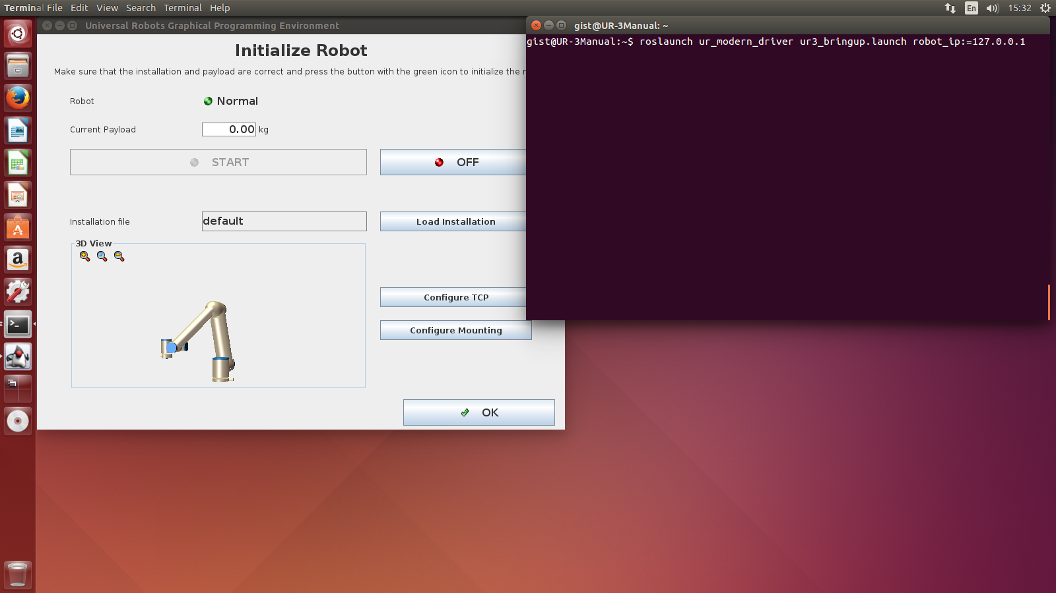
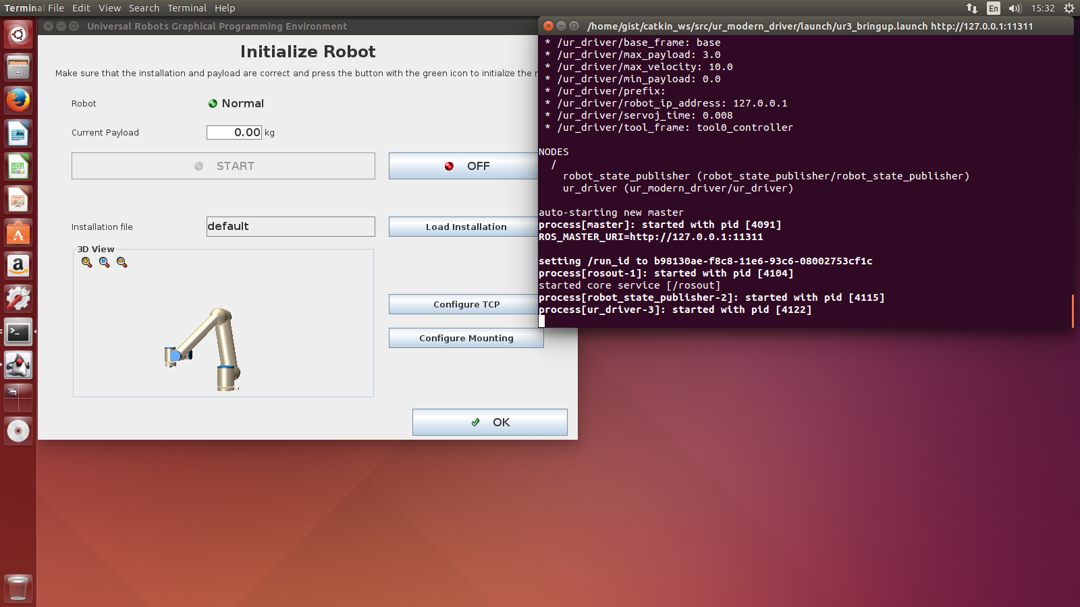
6. ursim과 연동 및 테스트
①
터미널 창 (ctrl + alt + t)에서 copy & paste.
roslaunch ur_modern_driver ur3_bringup.launch robot_ip:=127.0.0.1↵
(simulator 환경이므로, localhost ip를 넣어주었다.)
ur3_bringup.launch 실행한 화면.

Slide 6
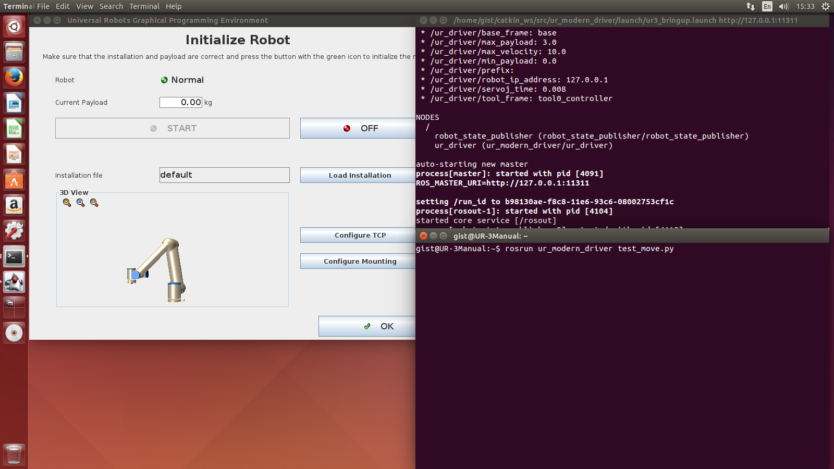
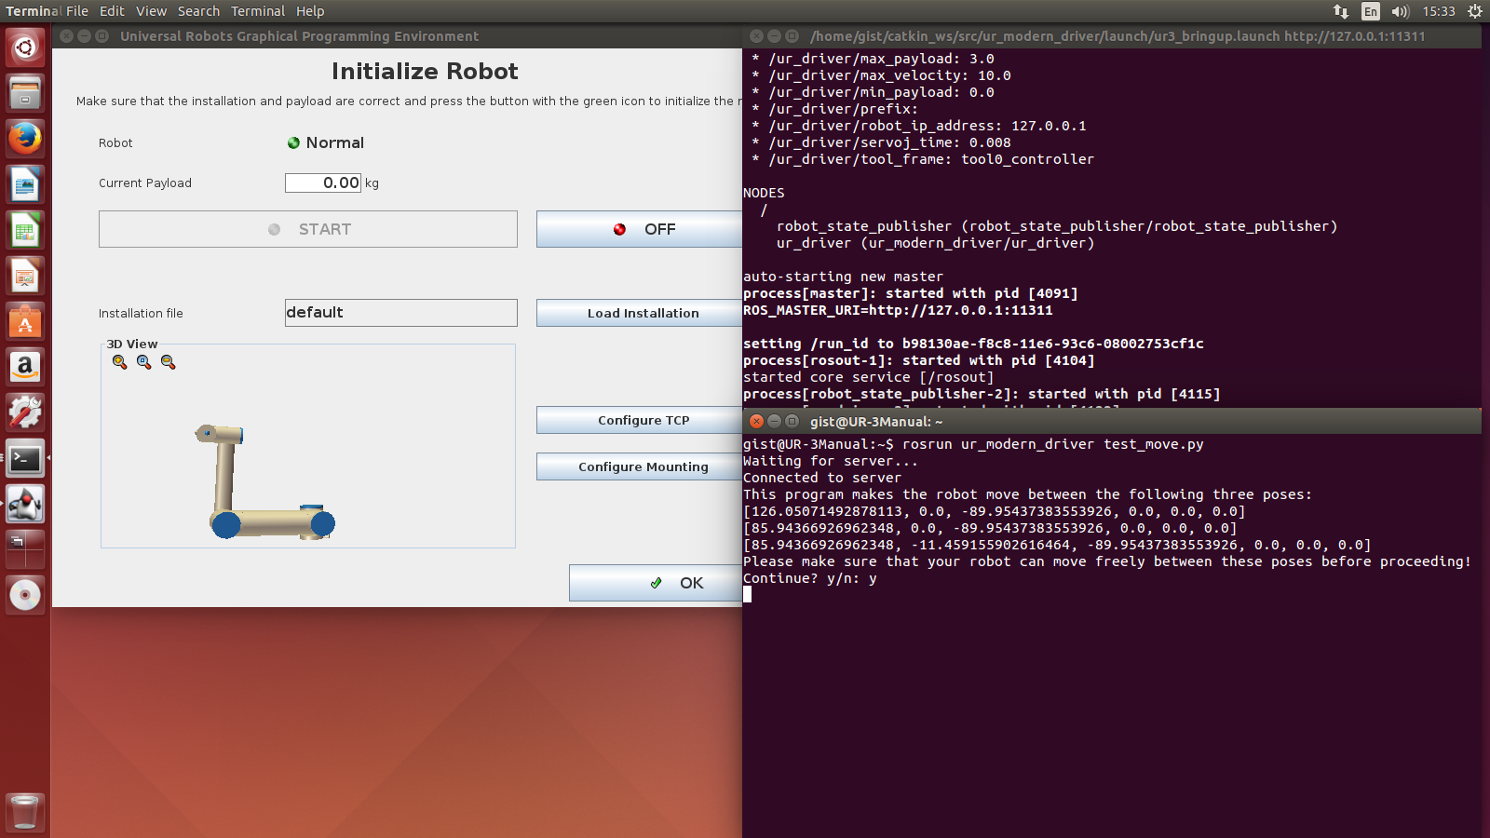
6. ursim과 연동 및 테스트
①
터미널 창 (ctrl + alt + t)에서 copy & paste.
rosrun ur_modern_driver test_move.py ↵
(python으로 짜여진 robot move simple 예제 code.)
Python code에 정해진 좌표로 움직이는 것을
확인할 수 있다.

Slide 7
Index
ubuntu14.04 설치 및 셋팅
ros indigo 설치 및 셋팅
ros for universal_robot(+moveit) 설치
ur_mordern_driver 설치
ursim 설치
ursim과 연동 및 테스트
robot+moveit과 직접 연동 및 테스트
skeleton_tracker 설치 및 셋팅
skeleton_tracker 손 따라하기 demo

Slide 8
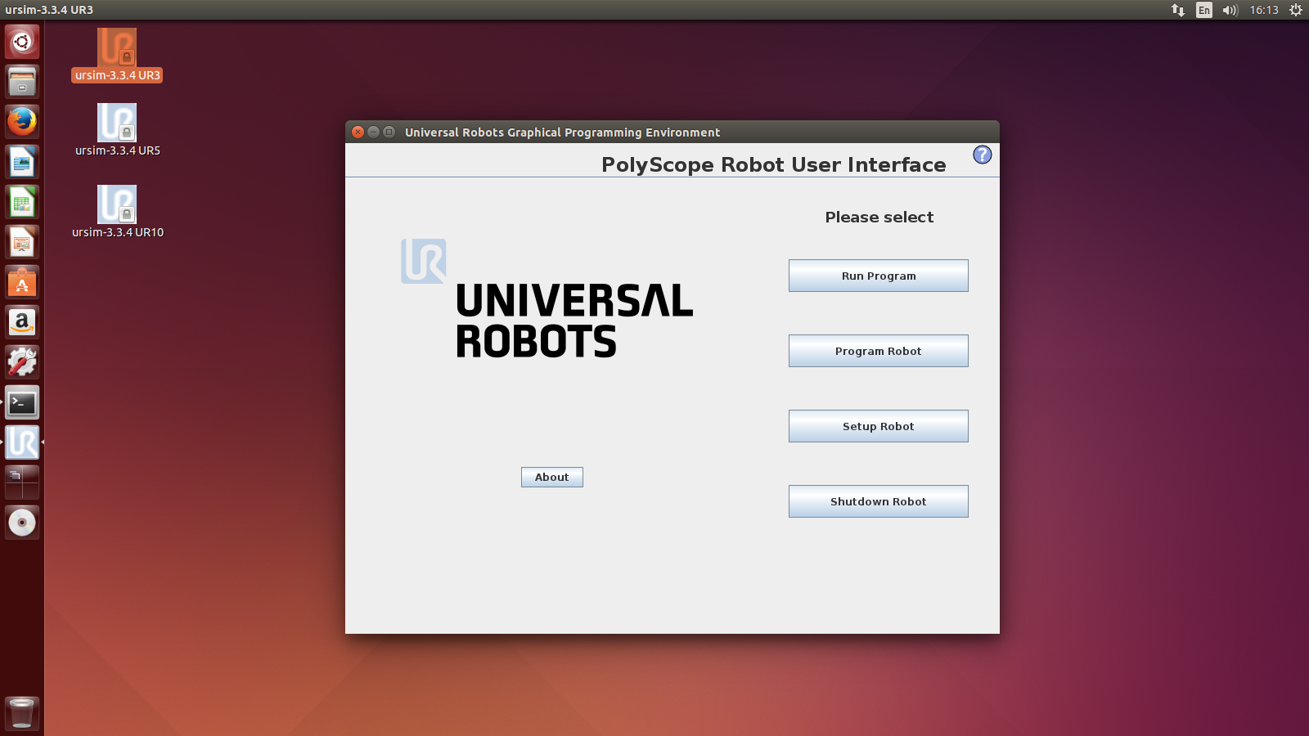
7. robot+moveit과 직접 연동 및 테스트
①
②
이번에는, real robot 환경을 구축해보자.
위는 실제 UR-3 pendant 화면과 동일하다.
(※캡처 화면은 simulator로 대체한다.)

Slide 9
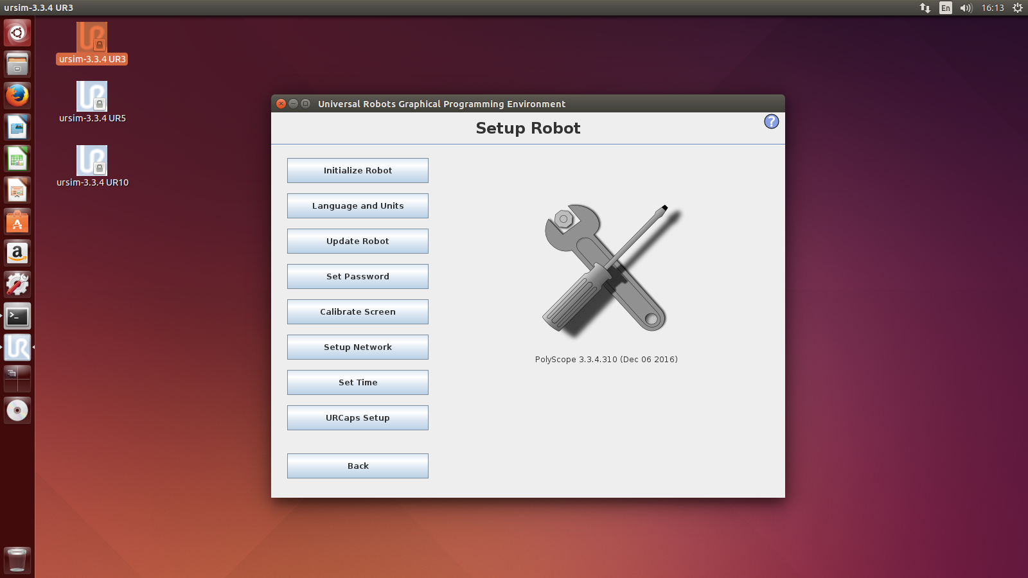
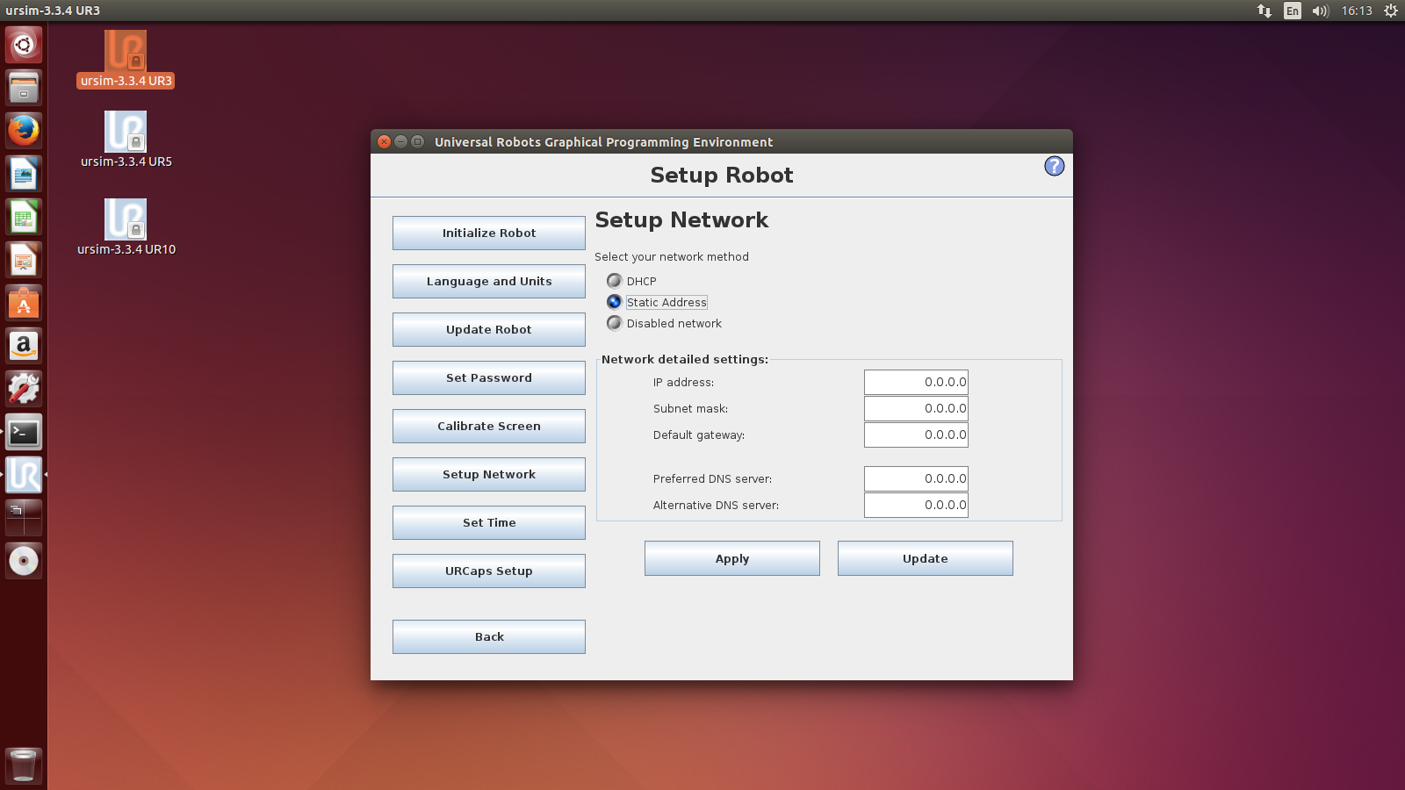
7. robot+moveit과 직접 연동 및 테스트
①
공유기 환경에 맞게 robot network을 설정하자.
(218호 UR-3의 경우 192.168.112.180 &
192.168.112.182로 설정되어있다.)
Setup Robot으로 진입 후,
Setup Network 진입하자.

Slide 10
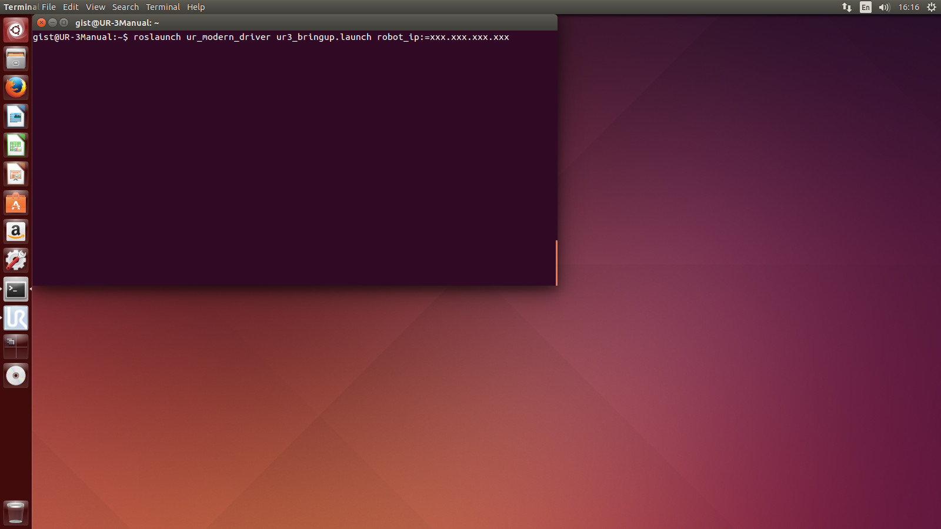
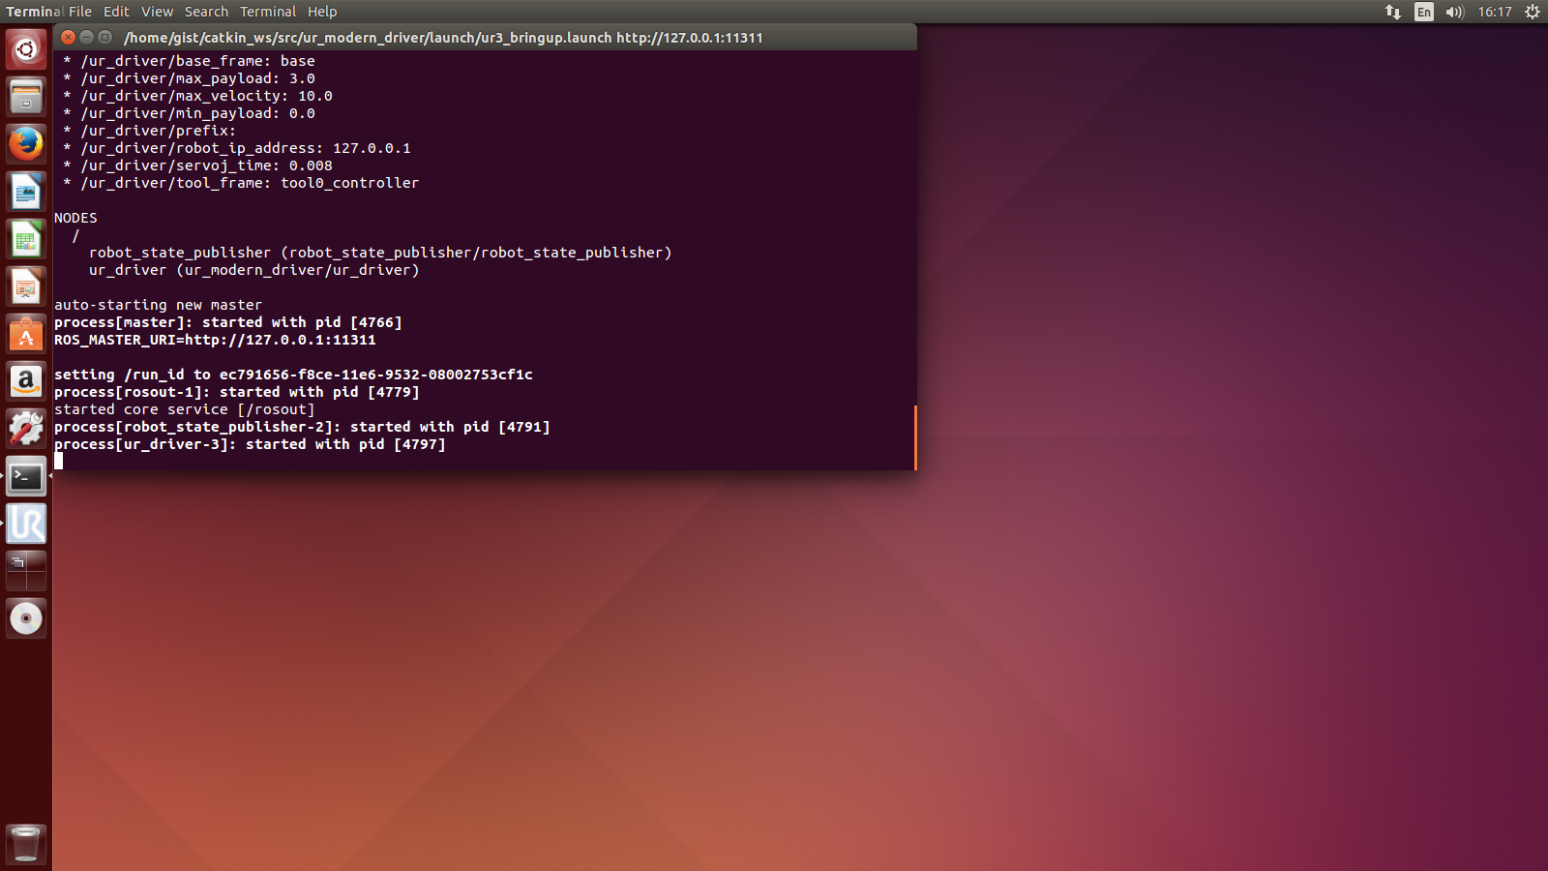
7. robot+moveit과 직접 연동 및 테스트
①
터미널 창 (ctrl + alt + t)에서 copy & paste.
roslaunch ur_modern_driver ur3_bringup.launch robot_ip:=xxx.xxx.xxx.xxx ↵
(robot ip를 넣어준다.)
ur3_bringup.launch 실행한 화면.

Slide 11
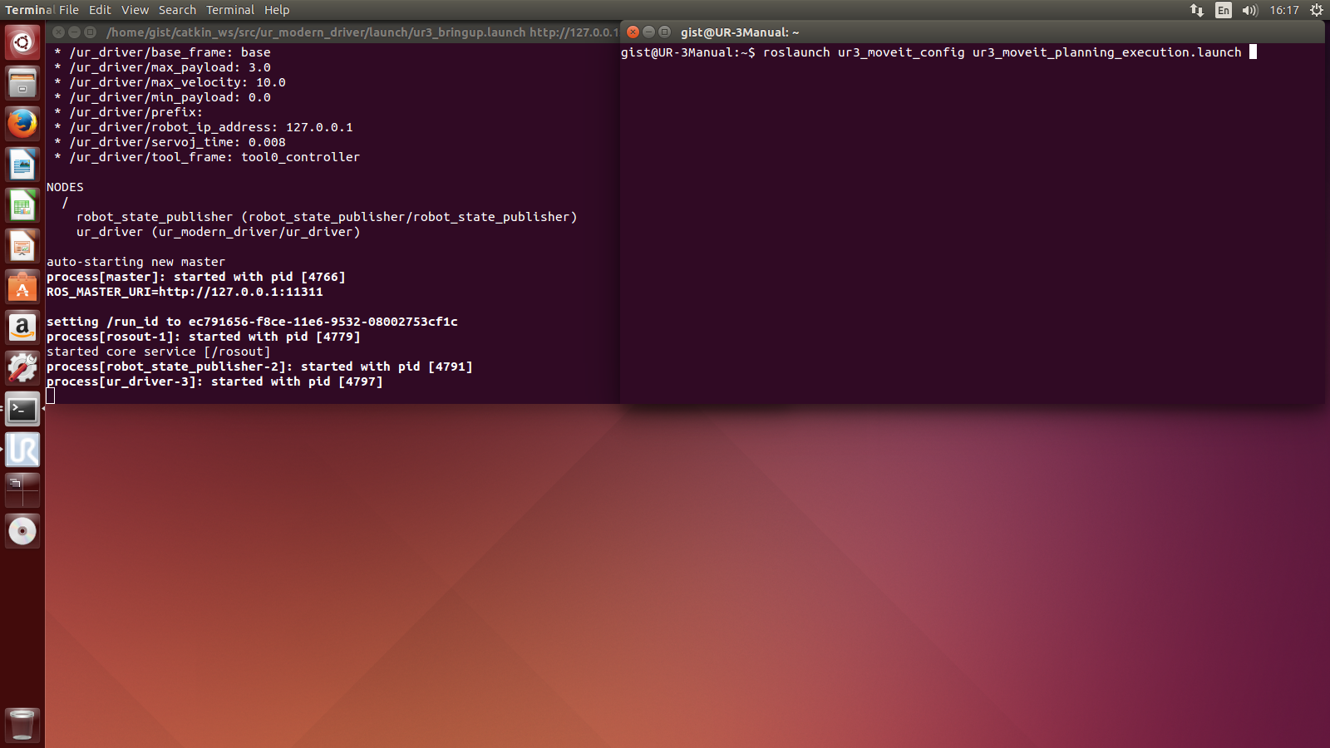
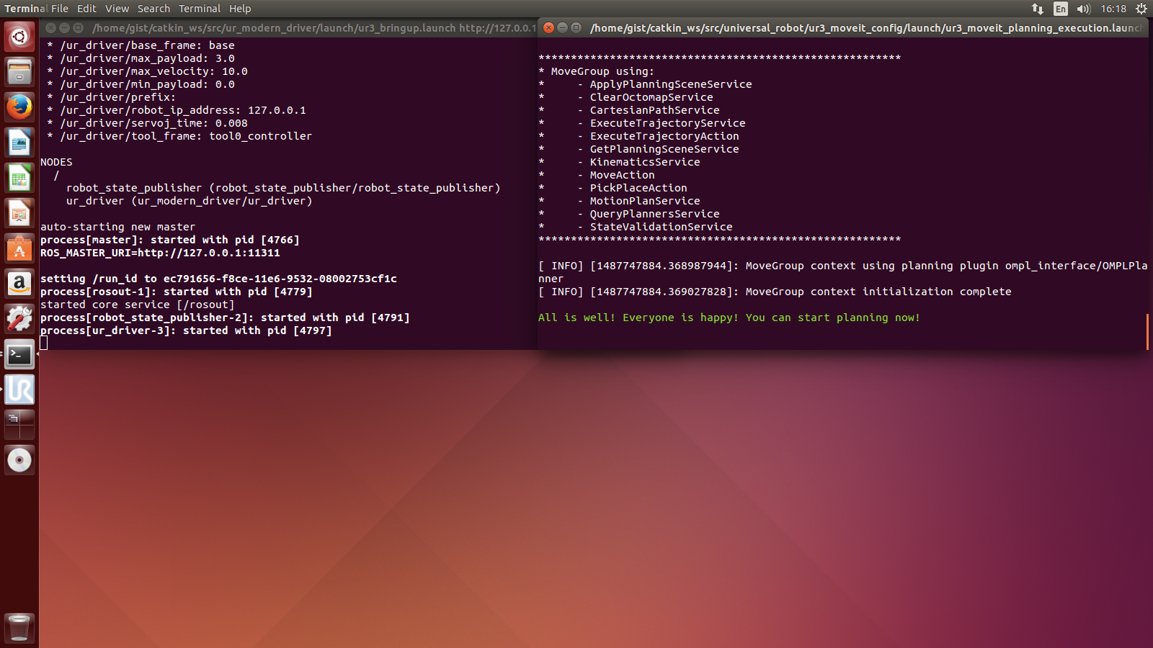
7. robot+moveit과 직접 연동 및 테스트
①
터미널 창 (ctrl + alt + t)에서 copy & paste.
roslaunch ur_moveit_config ur3_moveit_planning_execution.launch ↵
ur3_moveit_planning_execution.launch 실행한 화면.

Slide 12
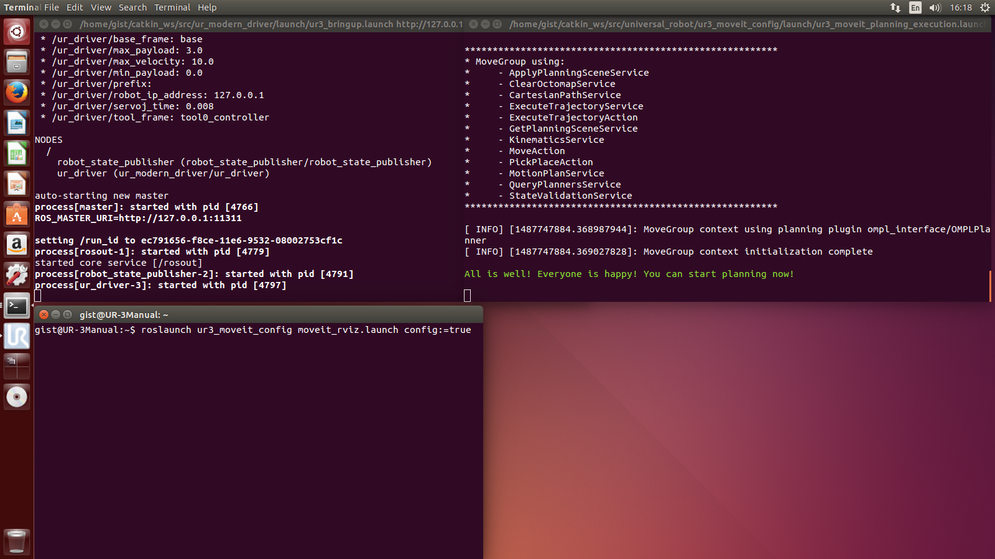
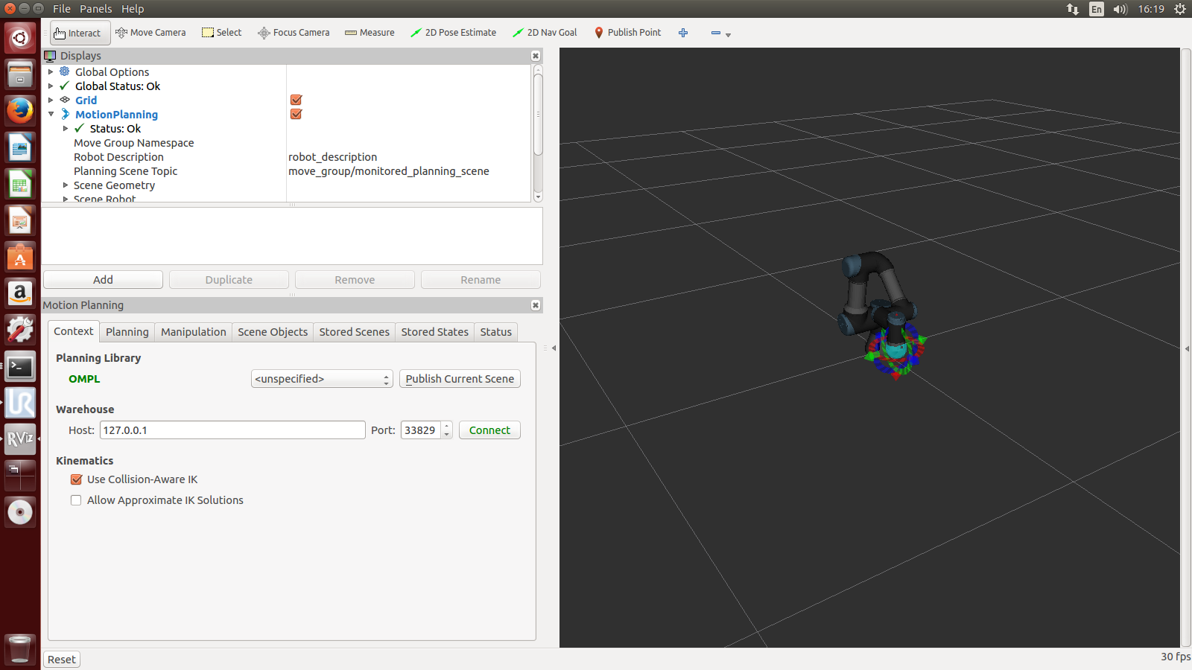
7. robot+moveit과 직접 연동 및 테스트
①
터미널 창 (ctrl + alt + t)에서 copy & paste.
roslaunch ur_moveit_config moveit_rviz.launch config:=true ↵
moveit_rviz.launch 실행한 화면.

Slide 13
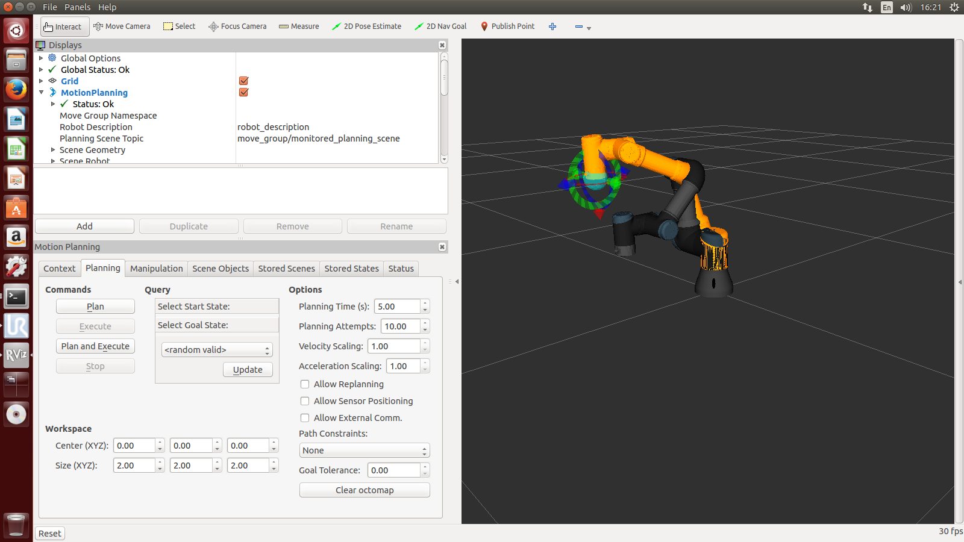
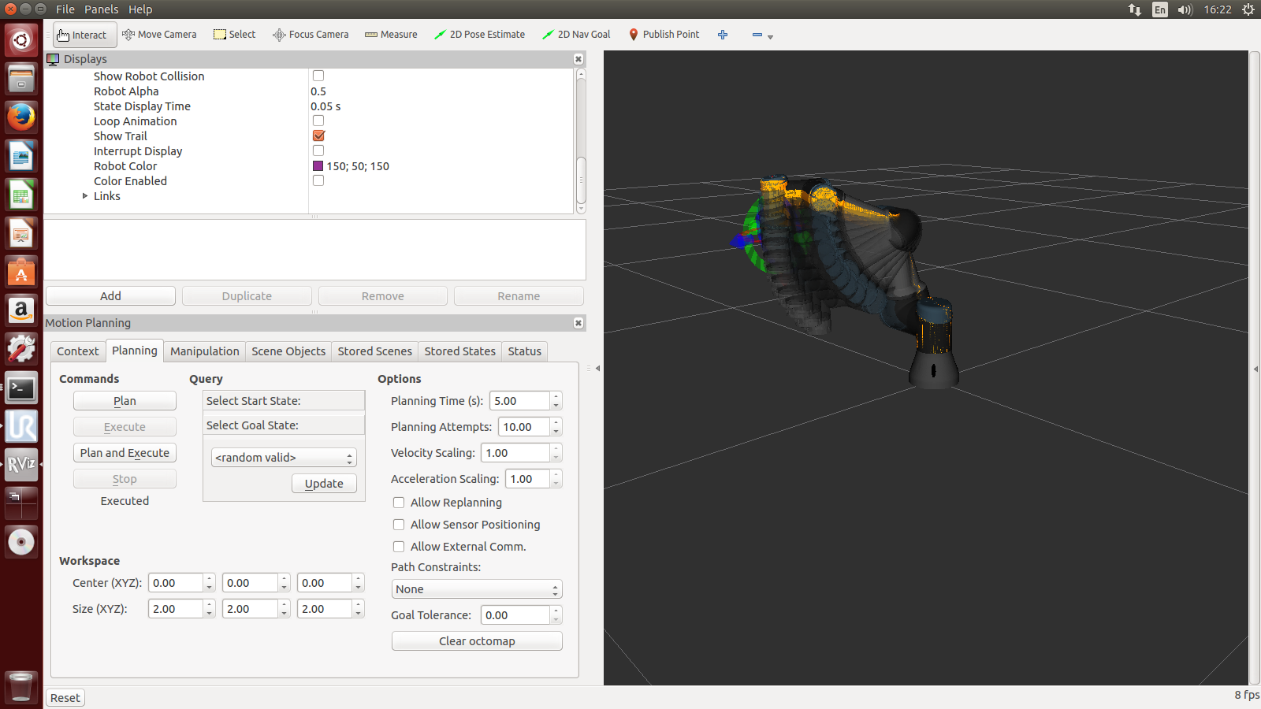
7. robot+moveit과 직접 연동 및 테스트
체크
①인터랙티브 마커를 드래그 또는 회전
①
②Plan and Execute 클릭
③실시간 동작 확인
moveit_rviz simple 작동 방법.
(real robot과 rviz가 함께 동작한다.)
moveit_rviz simple 작동 방법.
(real robot과 rviz가 함께 동작한다.)

Slide 14
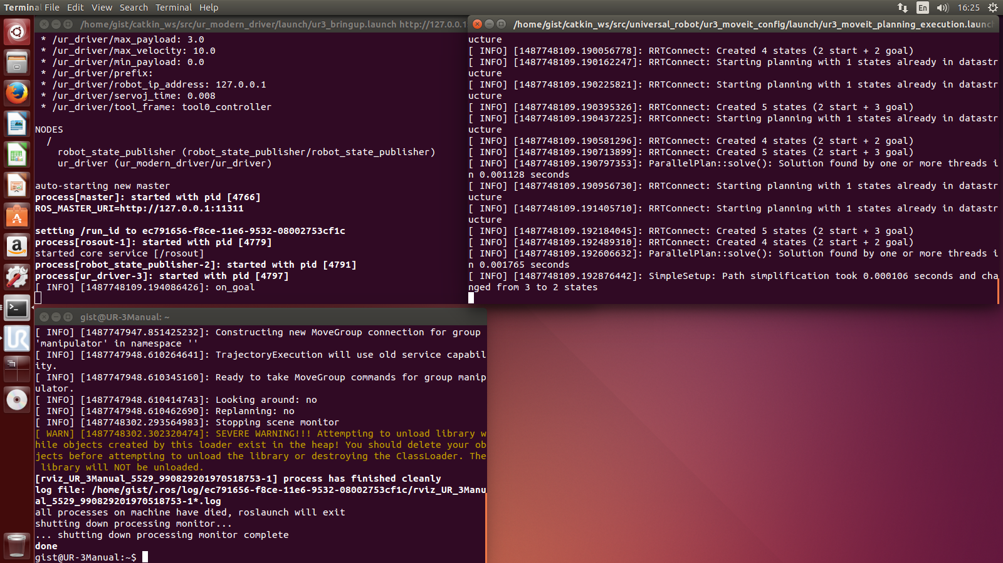
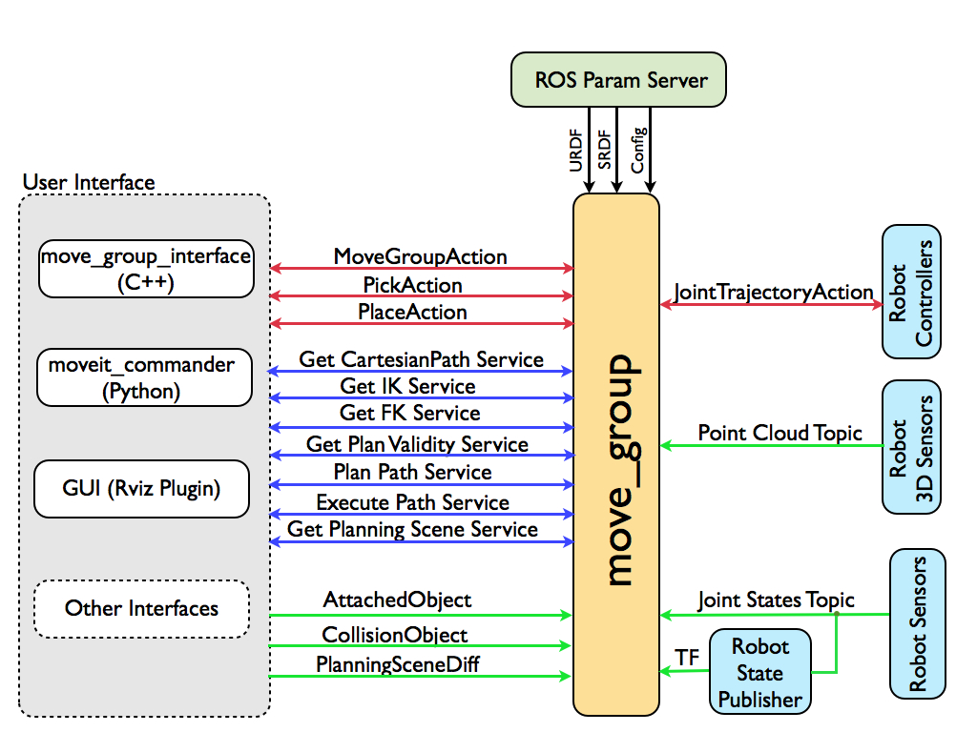

7. robot+moveit과 직접 연동 및 테스트
http://moveit.ros.org/documentation/concepts/
센싱(Sensing) – 관절 위치, TF, 3D sensing
계획(Plan) – FK, IK, Grasping, 충돌 회피, 모션 계획
실행(Action) – 위치/속도 제어, Pick and Place
Motion Planning의 결과 값들.

Slide 15
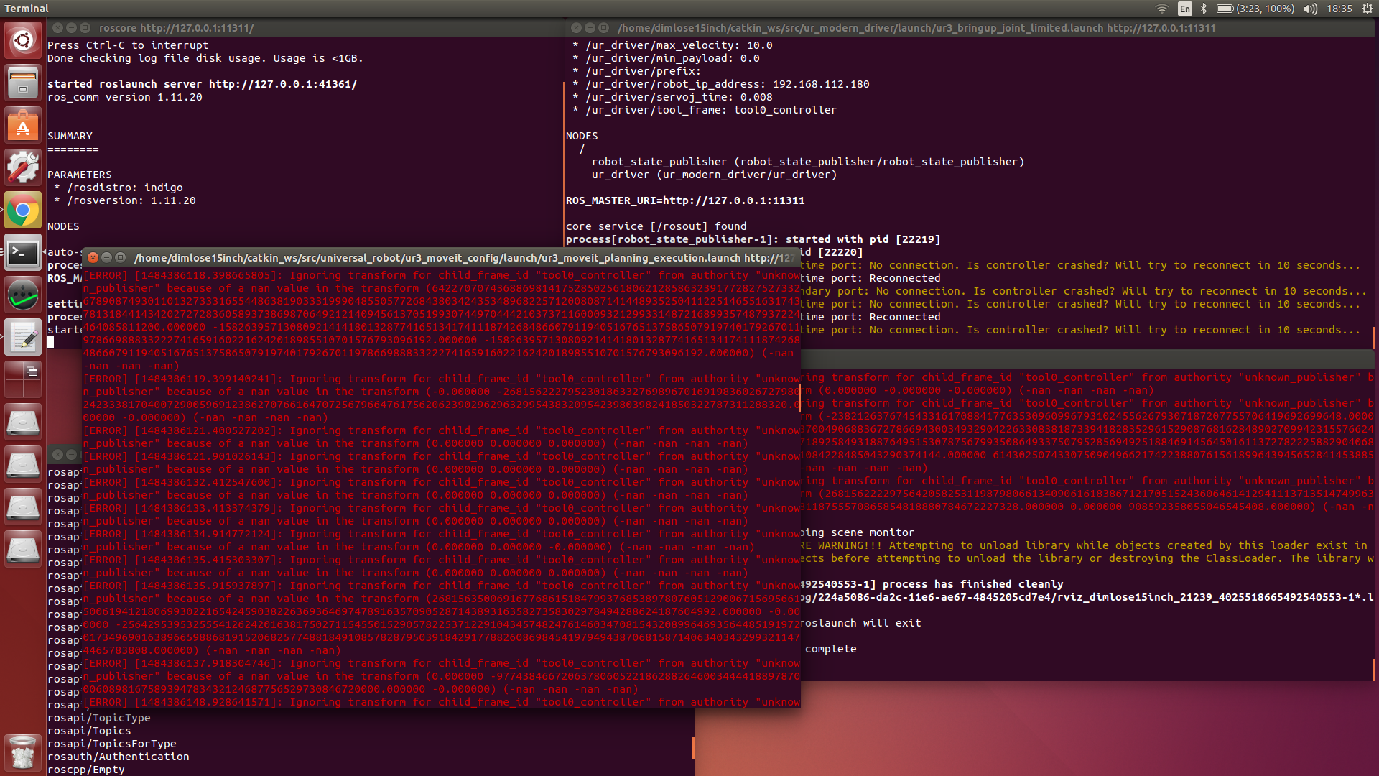
7. robot+moveit과 직접 연동 및 테스트
①
②
※ Caution & Tips
위와 같이 nan이나 이상한 값들이 들어온다면, 통신상의 문제이다.
Universal Robot은 125hz 통신하고 있기 때문에,
Control PC와 robot의 통신은 반드시 무선이 아닌 유선으로 하길 권장한다.

Slide 16
Index
ubuntu14.04 설치 및 셋팅
ros indigo 설치 및 셋팅
ros for universal_robot(+moveit) 설치
ur_mordern_driver 설치
ursim 설치
ursim과 연동 및 테스트
robot+moveit과 직접 연동 및 테스트
skeleton_tracker 설치 및 셋팅
skeleton_tracker 손 따라하기 demo

Slide 17
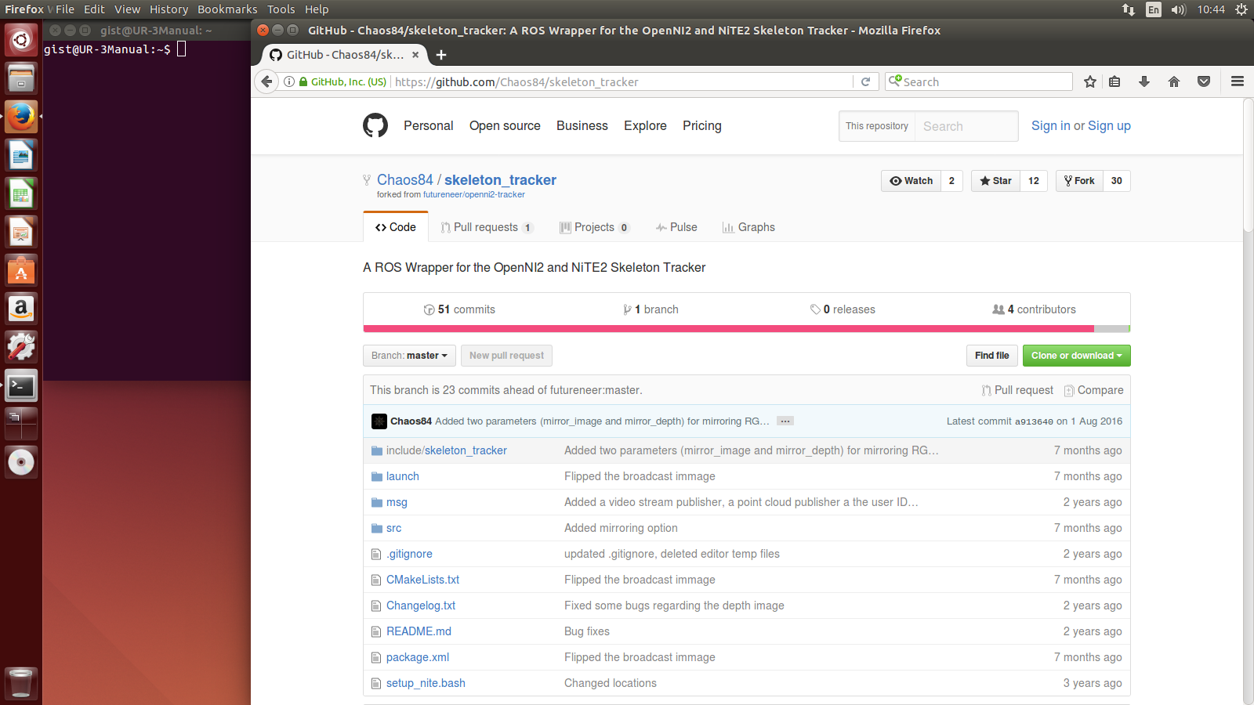
8. skeleton_tracker 설치 및 셋팅
①
②
https://github.com/Chaos84/skeleton_tracker
xtion sensor를 이용하여 인체의 관절 위치 값을 얻을 수 있다.
위는 Open Source로서 openni2 및 NiTE2 skeleton_Tracker 용 ROS 래퍼이다. follow 해보자.

Slide 18
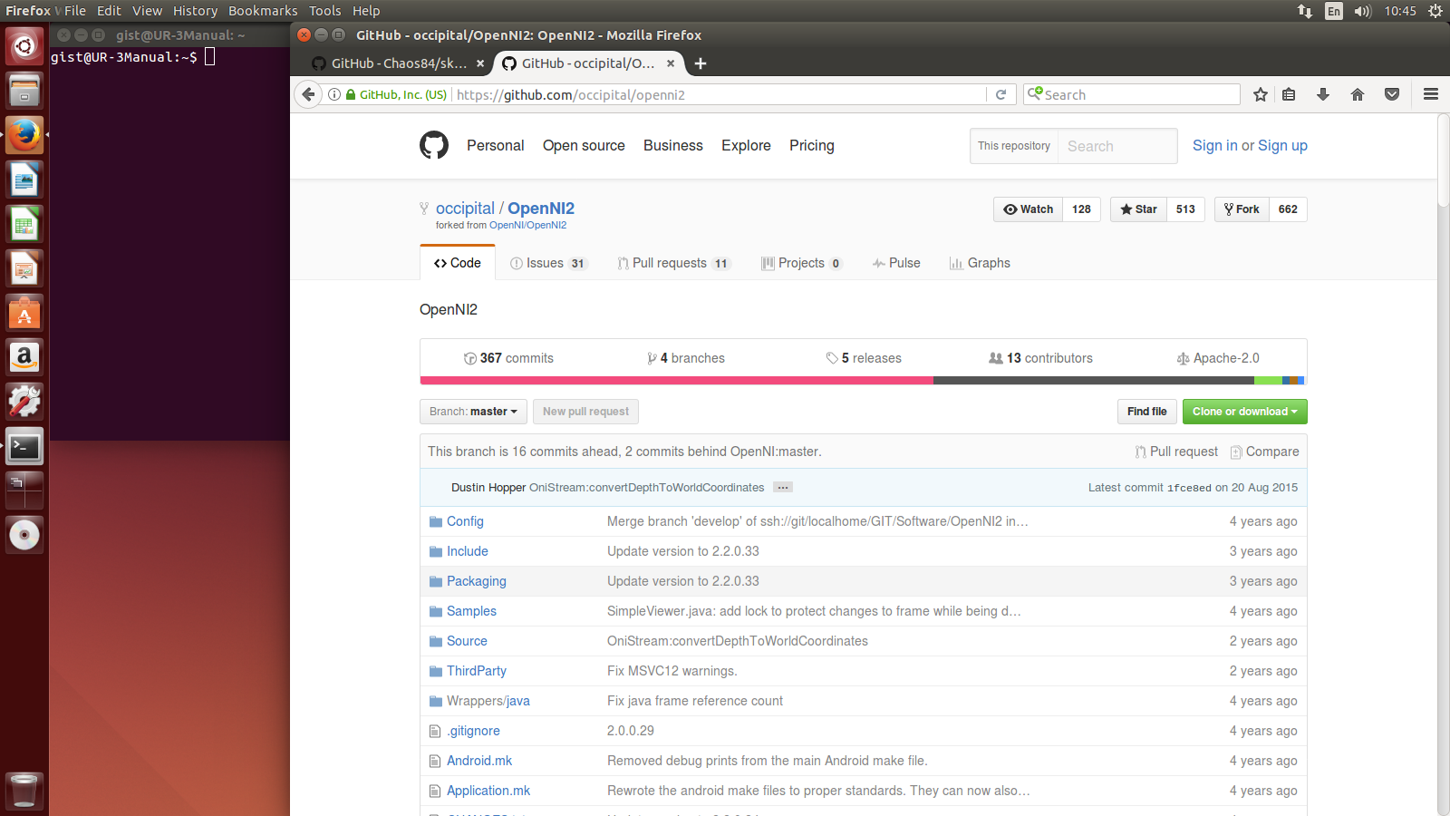
8. skeleton_tracker 설치 및 셋팅
①
②
https://github.com/occipital/openni2
skeleton_tracker를 사용하기 전, 반드시 openni2가 필요하다.
openni2를 Build를 하려면 building prerequisites가 있다.

Slide 19
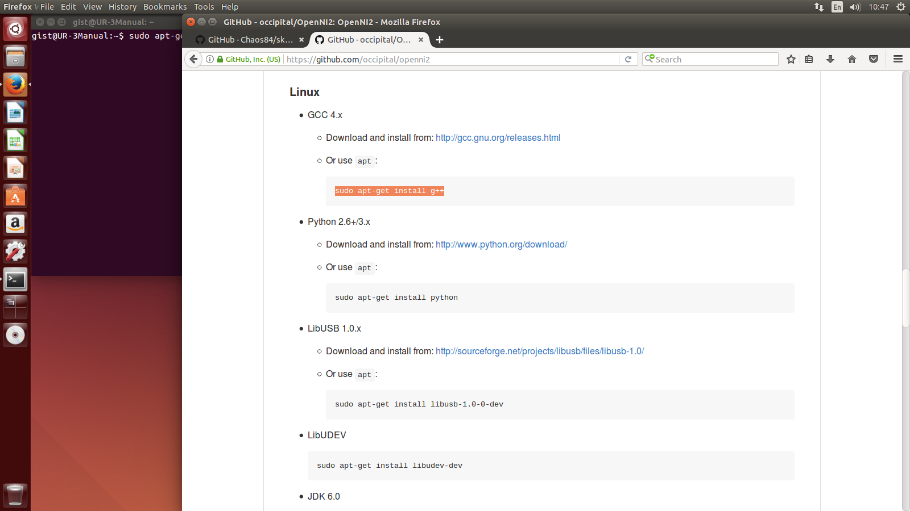
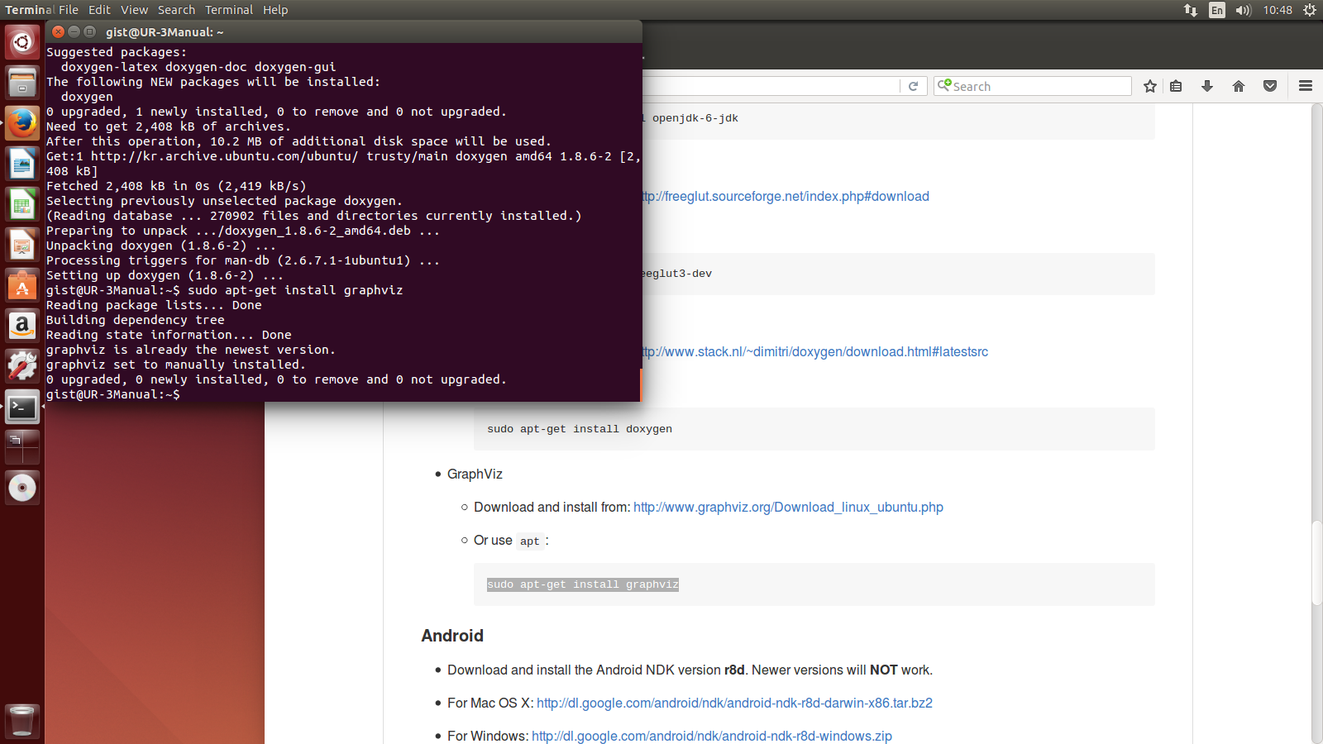
8. skeleton_tracker 설치 및 셋팅
①
터미널 창 (ctrl + alt + t)에서 copy & paste.
Linux의 해당 부분들을 터미널을 열어 전부 설치해준다.

Slide 20
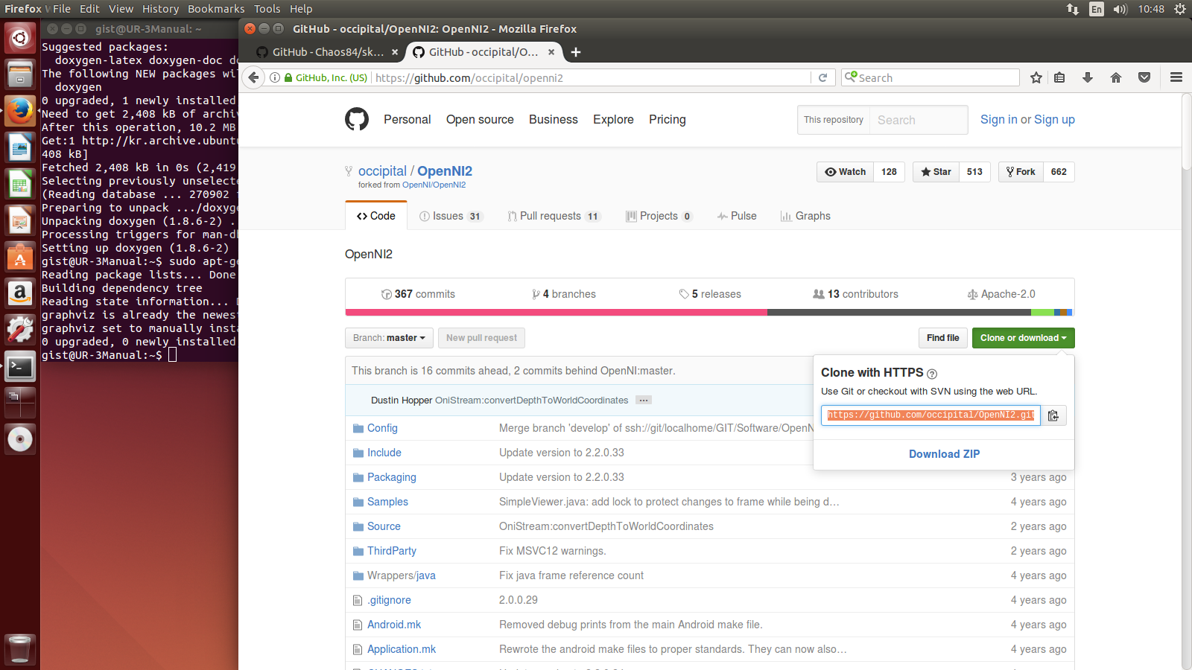
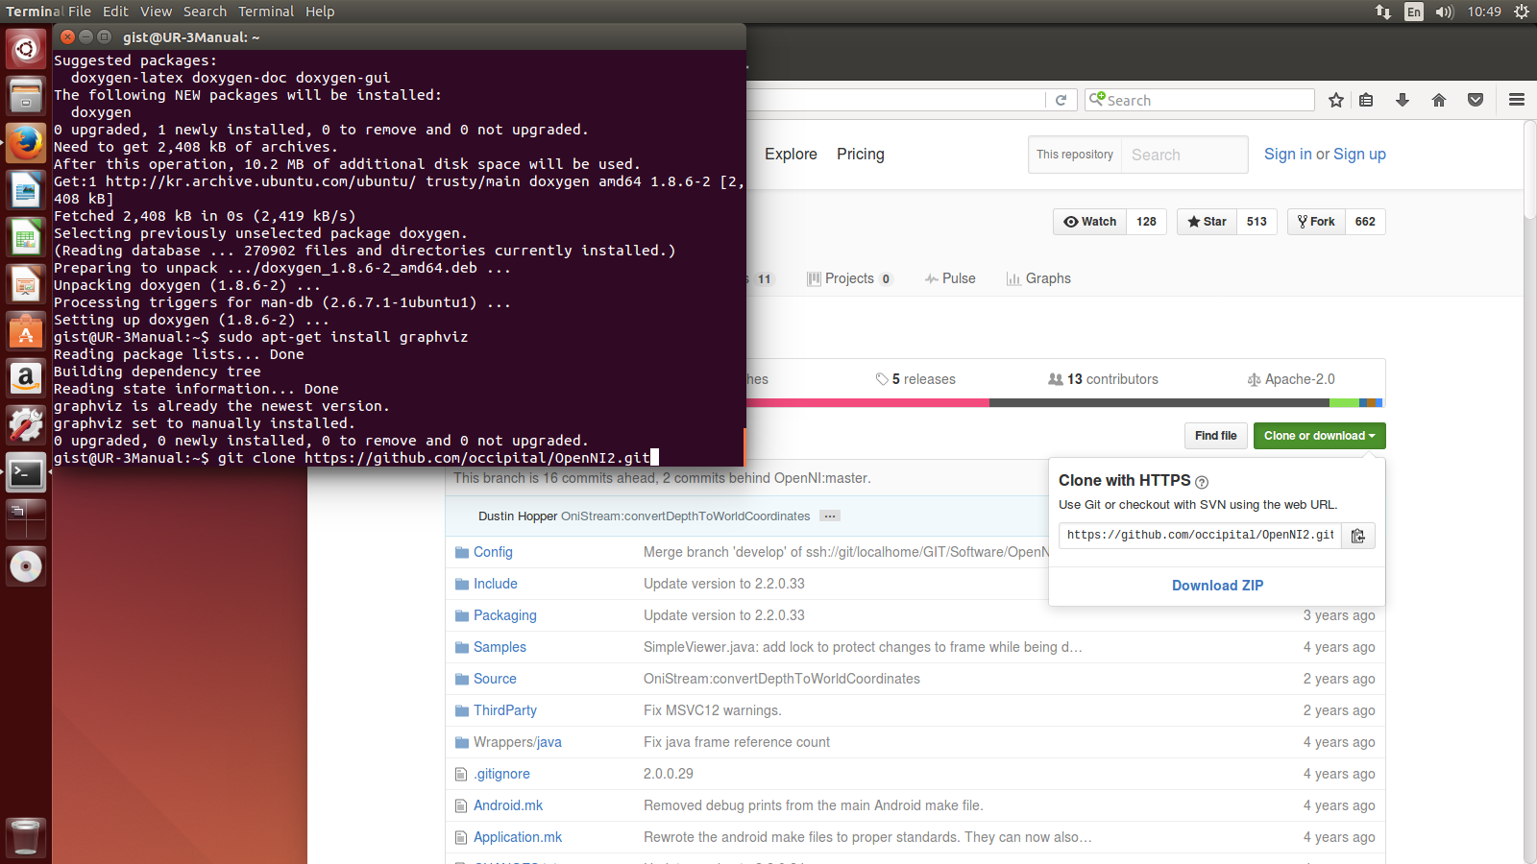
8. skeleton_tracker 설치 및 셋팅
①
②
위와 같은 방법으로 github의 repository 주소를
복사할 수 있다.
필자의 OpenNI2 경로.
~/OpenNI2/
터미널 창 (ctrl + alt + t)에서 copy & paste.
cd ~ ↵
git clone https://github.com/occipital/OpenNI2.git ↵

